Slide 1





UPDATE TERBARU PDDIKTI NEOFEEDER 3.0

Slide 2


APA SAJA SIH UPDATENYA ???

Slide 3

PERUBAHAN TERSIGNIFIKAN…..
ALTER TABLE / PENYESUIAN TABLE DATABASE TERBARU
TERDAPAT PENAMBAHAN ALUR PADA INPUT MAHASISWA BARU DAN INPUT MAHASISWA LULUS / DO
PENAMBAHAN FITUR CHECKLIST PADA MENU TRANSKRIP
PENAMBAHAN DATA NUPTK PADA DATA DOSEN
PERBAIKAN DAN OPTIMASI SYNC
PENAMBAHAN KEAMANAN APLIKASI

Slide 4

TERDAPAT PENAMBAHAN ALUR PADA INPUT MAHASISWA BARU DAN INPUT MAHASISWA LULUS / DO
Penambahan referensi jenis pendaftaran dan penyesuaian proses bisnis baru
  Double degree
  Join degree

Slide 5
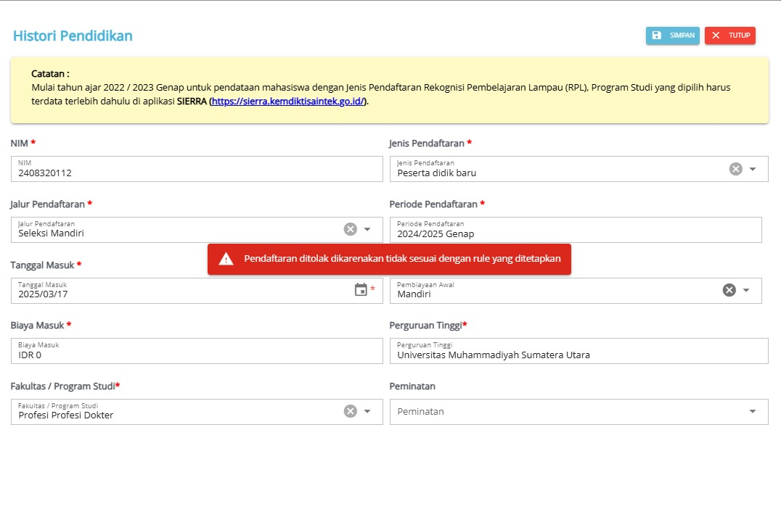
TERDAPAT PENAMBAHAN ALUR PADA INPUT MAHASISWA BARU DAN INPUT MAHASISWA LULUS / DO
Penambahan rule pendataan mahasiswa re-nim / re-entry

Slide 6
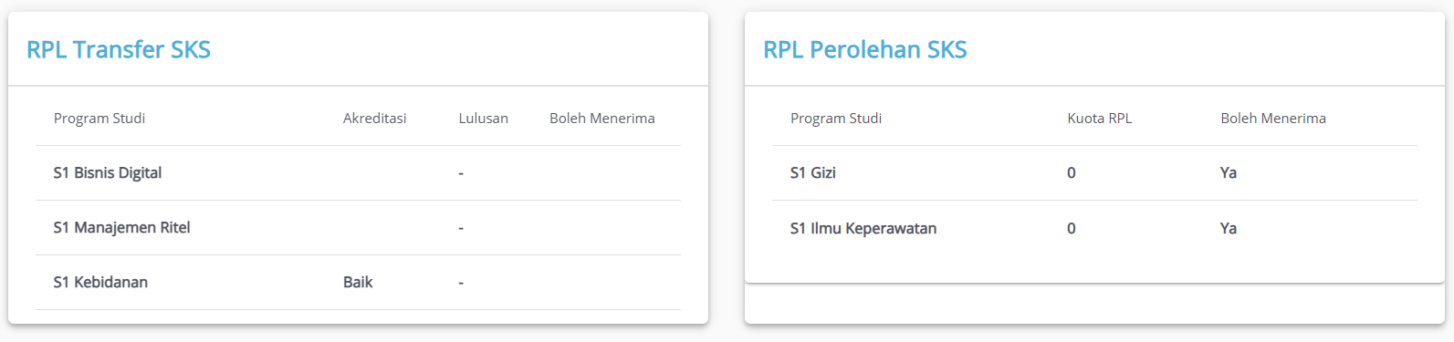
TERDAPAT PENAMBAHAN ALUR PADA INPUT MAHASISWA BARU DAN INPUT MAHASISWA LULUS / DO
Penambahan dashboard pemantauan prodi terverifikasi siera untuk RPL transfer SKS dan RPL perolehan SKS

Slide 7
TERDAPAT PENAMBAHAN ALUR PADA INPUT MAHASISWA BARU DAN INPUT MAHASISWA LULUS / DO
Penambahan kolom tanggal terbit ijazah pada data kelulusan
Penyesuaian aturan pada jenjang sarjana saat input nomor ijazah di neo feeder disamakan dengan profesi yaitu input nomor ijazah dikosongi.
Filter di daftar mahasiswa dengan jenis pendaftaran
Penambahan kewajiban penginputan no hp pada biodata mahasiswa

Slide 8
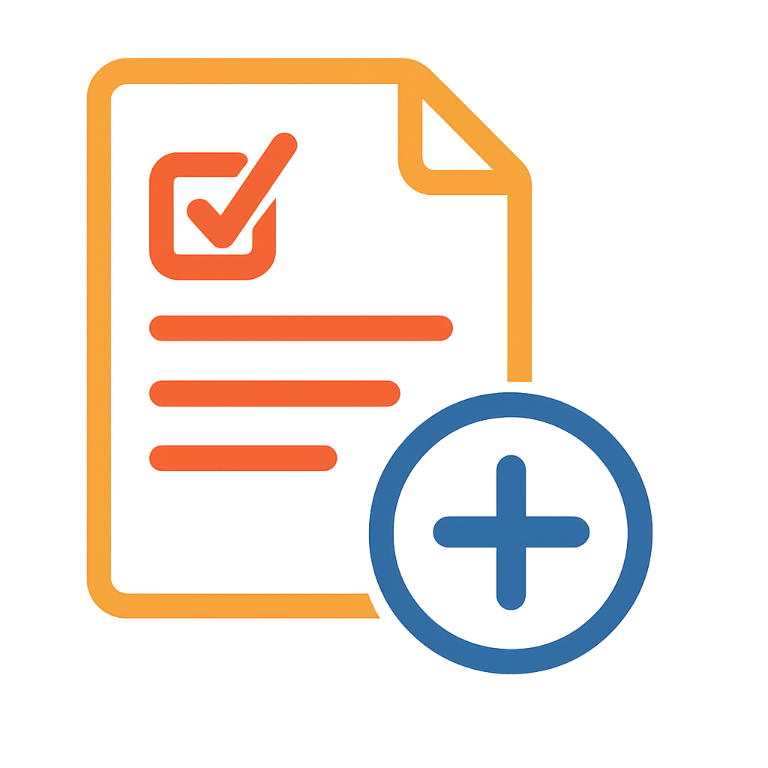
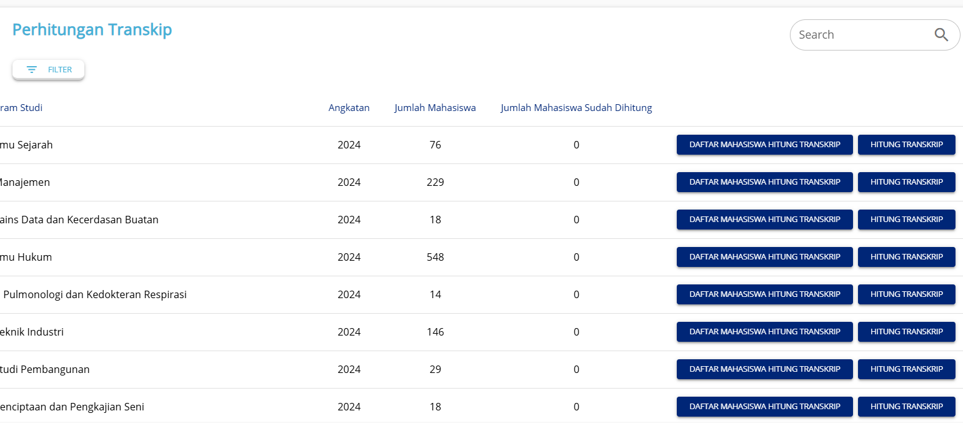
PENAMBAHAN FITUR CHECKLIST PADA MENU TRANSKRIP

Slide 9
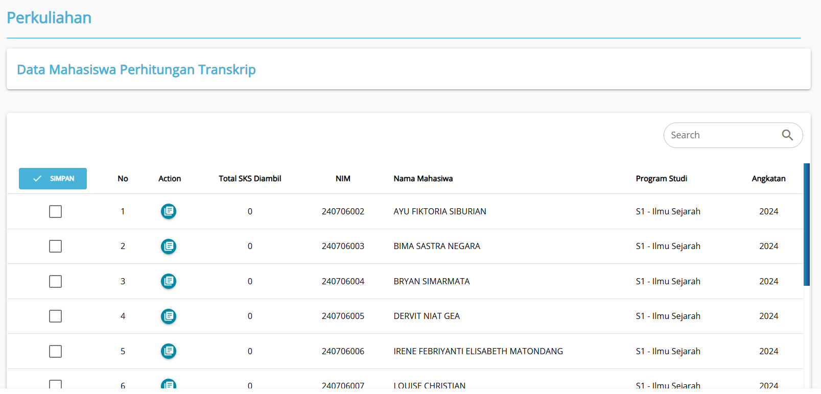
PENAMBAHAN FITUR CHECKLIST PADA MENU TRANSKRIP

Slide 10

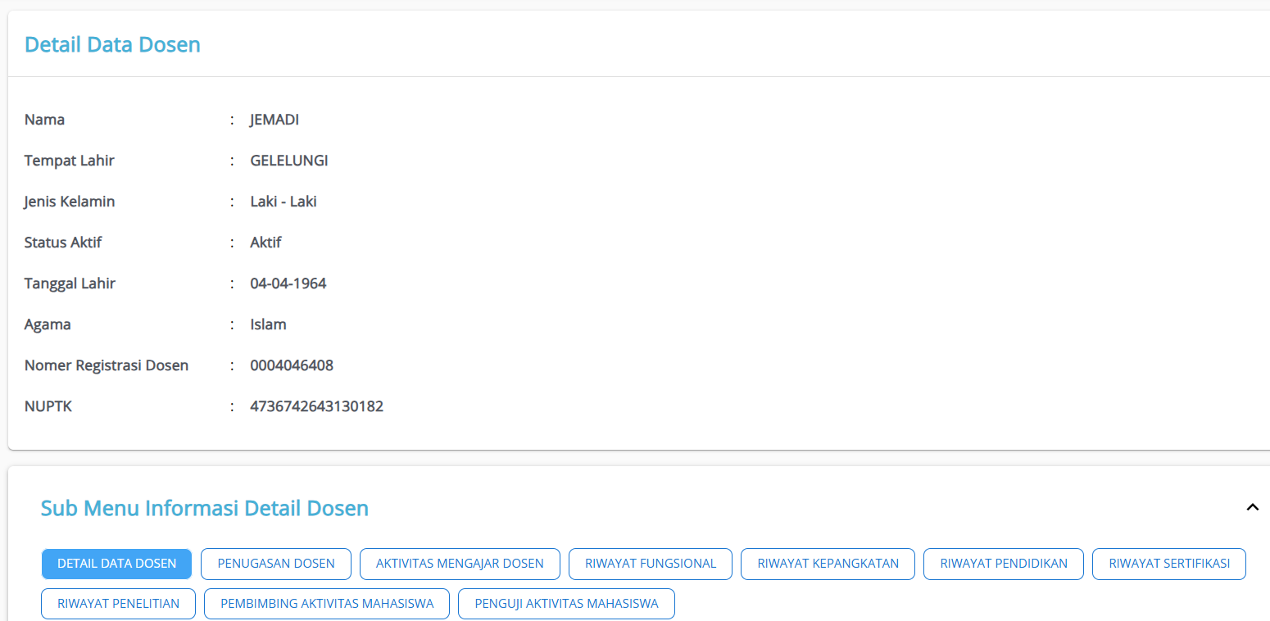
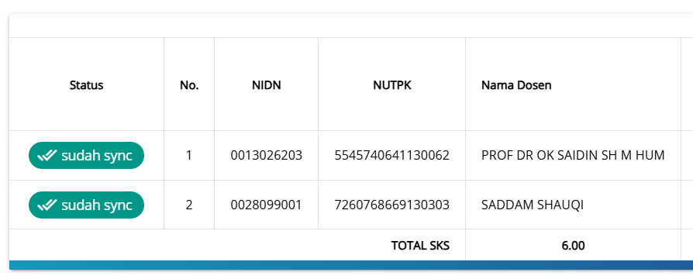

PENAMBAHAN DATA NUPTK PADA DATA DOSEN

Slide 11

PERBAIKAN DAN OPTIMASI SYNC
Penambahan fitur sinkronisasi berdasarkan group tabel (sync by table)
Penambahan pop up wajib sync setelah patch
Bisa menggunakan sync menggunakan otp email

Slide 12

KEAMANAN APLIKASI
Penambahan akun khusus ws feeder
Penambahan status wajib pembaruan patch pada web service jika belum menggunakan versi terbaru
Penambahan notifikasi pop-up apabila proses alter tidak berhasil dilakukan
Penambahan validasi zona waktu

Slide 13

TAMBAHAN LAINNYA DAN PERBAIKAN
Penambahan perhitungan sks total nilai transfer dan nilai konversi aktivitas pada menu hitung akm
Penambahan fitur hapus komponen evaluasi di user interface
Perbaikan status log sync pada dashboard neo feeder
Perbaikan ws update riwayat pendidikan mahasiswa

Slide 14

FAQ
Kapan sync ideal dilakukan ?
  Dilakukan di waktu libur
  Dilakukan saat operator yang lain sedang tidur
  Jangan menunggu data banyak baru sync, selalu dicicil
  Jangan mepet penutupan
Kenapa data saya gagal naik ?
  Data diatas lebih up to date
  Error history blm naik (bisa karena sudah tutup periode atau diatas sudah ada, blm ada izin RPL, dll)
  Koneksi yang tidak stabil baik di pusat atau di kampus
Kenapa data saya gagal turun ?
  Koneksi time out dikarenakan data yang sangat banyak
  Data dibawah lebih up to date
  Data yang terkait belum turun
  Koneksi yang tidak stabil

Slide 15
Terima Kasih

